Slide 1
12강. 액션태그

Slide 2
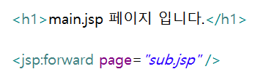
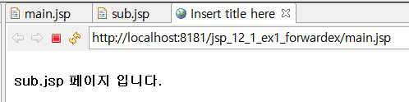

1. 액션태그란?
JSP페이지 내에서 어떤 동작을 하도록 지시하는 태그입니다. 예를 들어 페이지 이동, 페이지 include 등등 입니다.
추후에 배울 Bean과 관련된 태그도 있습니다.
우선은 forward, include, param태그만 살펴보고, 추후 bean을 학습할 때 추가로 학습하도록 하겠습니다.
2. forward, include, param 태그 살펴보기
forward
현재의 페이지에서 다른 특정페이지로 전환할 때 사용 합니다. 사용방법이 간단하여 예제를 통해 쉽게 이해 할 수 있습니다.
(jsp_12_2_ex1_actionex)

Slide 3
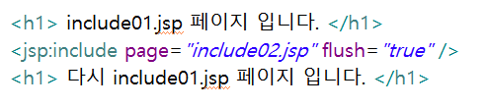
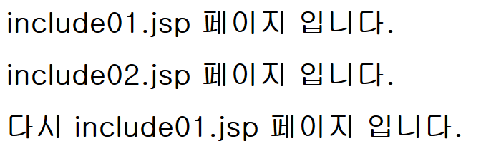

2. forward, include, param 태그 살펴보기
include
현재 페이지에 다른 페이지를 삽입할 때 사용 합니다.
(jsp_12_2_ex1_actionex)

Slide 4
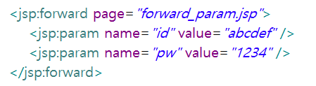
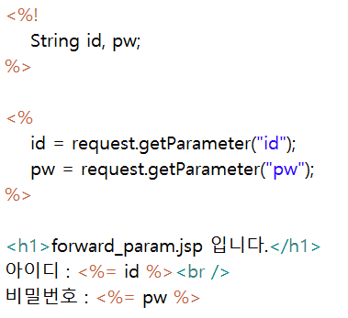

2. forward, include, param 태그 살펴보기
param
forward 및 include 태그에 데이터 전달을 목적으로 사용되는 태그 입니다. 이름과 값으로 이루어져 있습니다.
(jsp_12_2_ex1_actionex)

Slide 5
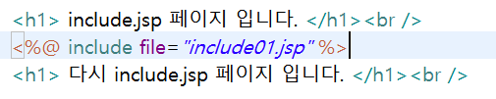
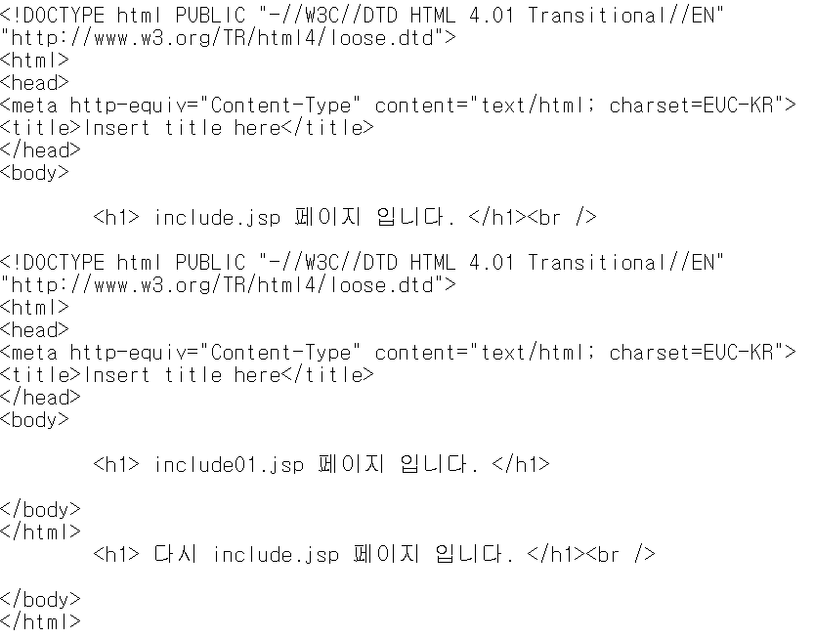
3. 지시자
include 지시자
현재 페이지내에 다른 페이지를 삽입할 때 사용 됩니다. file속성을 이용 합니다.
(jsp_10_2_ex1_directiveex)
상단 top, 하단 footer 를
모든 페이지에 적용할때 사용

